Slide 1
Problema: Un ascensor sube con velocidad V, y desde su techo un tornillo se desprende cayendo al suelo del ascensor. Si H es la distancia techo suelo del ascensor, obtener una expresión para T, tiempo que demora el Tornillo en chocar con el piso,

Slide 2




Cinemática en 2-D
Movimientos Circulares
Movimientos Parabólicos
Y[m]
Y[m]
$$\vec{V}(t)$$
$$\vec{r}(t)$$
$$\vec{V}(t)$$
X[m]
$$\vec{r}(t)$$
X[m]

Slide 3

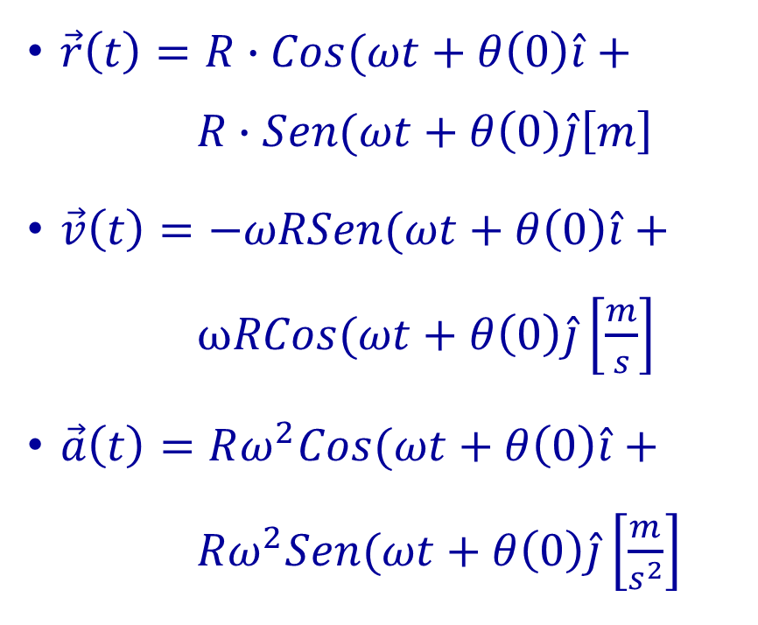



Movimiento Circular Uniforme
$$si t_{0}=0$$
$\vec{r}\left(t\right)=R∙Cos(ωt+θ\left(0\right)\hat{i}+$ $R∙Sen(ωt+θ\left(0\right)\hat{j}\left[m\right]$
$\vec{v}\left(t\right)=−ωRSen(ωt+θ\left(0\right)\hat{i}+$ $ωRCos(ωt+θ\left(0\right)\hat{j}\left[\frac{m}{s}\right]$
$\vec{a}\left(t\right)=Rω^{2}Cos(ωt+θ\left(0\right)\hat{i}+$ $Rω^{2}Sen(ωt+θ\left(0\right)\hat{j}\left[\frac{m}{s^{2}}\right]$
$θ\left(t\right)=θ\left(t_{0}\right)+ω∙(t−t_{0})\left[rad\right]$
$ω\left(t\right)=ω\left[\frac{rad}{s}\right] ; α\left(t\right)=0$
$θ($t)
$θ(t_{0}$)

Slide 4
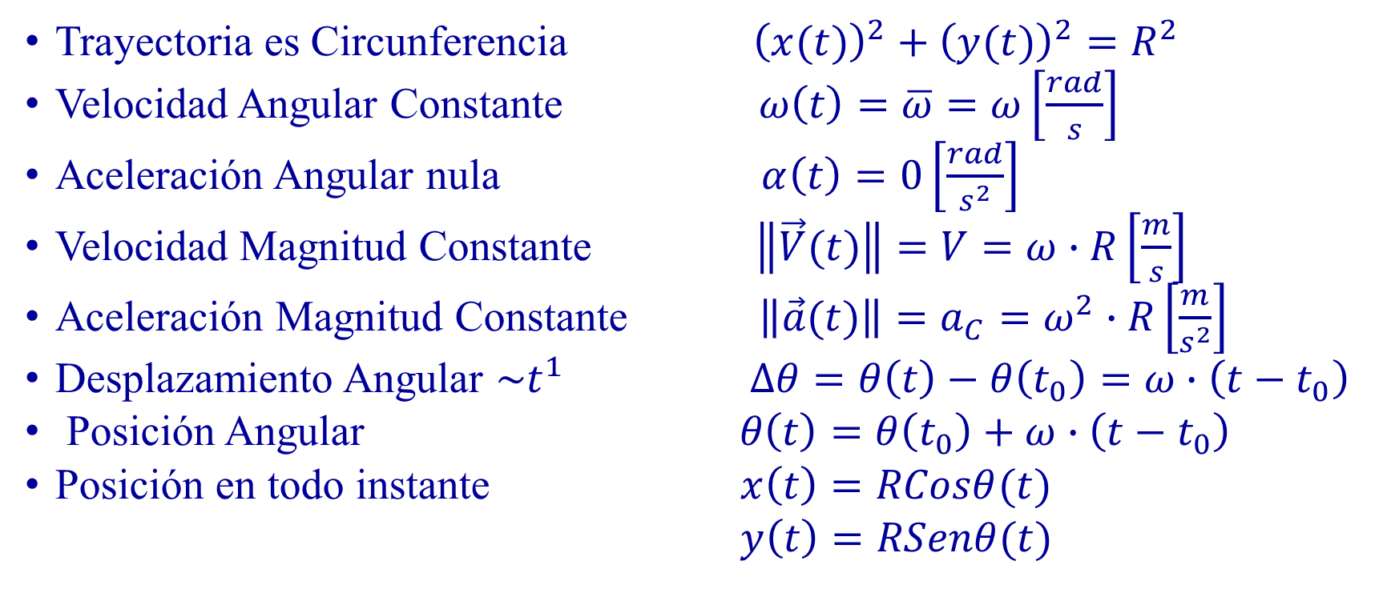
Movimiento Circular Uniforme
Trayectoria es Circunferencia ${\left(x(t)\right)}^{2}+{\left(y(t)\right)}^{2}=R^{2}$
Velocidad Angular Constante $ω\left(t\right)=\overline{ω}=ω\left[\frac{rad}{s}\right]$
Aceleración Angular nula $α\left(t\right)=0\left[\frac{rad}{s^{2}}\right]$
Velocidad Magnitud Constante $\left\|\vec{V}(t)\right\|=V=ω∙R\left[\frac{m}{s}\right]$
Aceleración Magnitud Constante $\left\|\vec{a}(t)\right\|=a_{C}=ω^{2}∙R\left[\frac{m}{s^{2}}\right]$
Desplazamiento Angular $\sim t^{1}$ $∆θ=θ\left(t\right)−θ\left(t_{0}\right)=ω∙\left(t−t_{0}\right)$
Posición Angular$θ\left(t\right)=θ\left(t_{0}\right)+ω∙\left(t−t_{0}\right)$
Posición en todo instante $x\left(t\right)=RCosθ(t)$
$y\left(t\right)=RSenθ(t)$

Slide 5
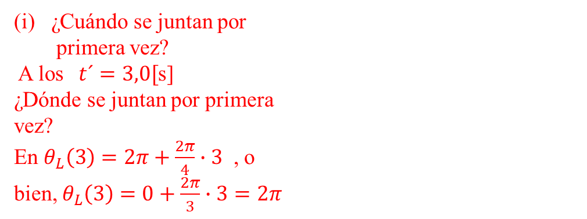
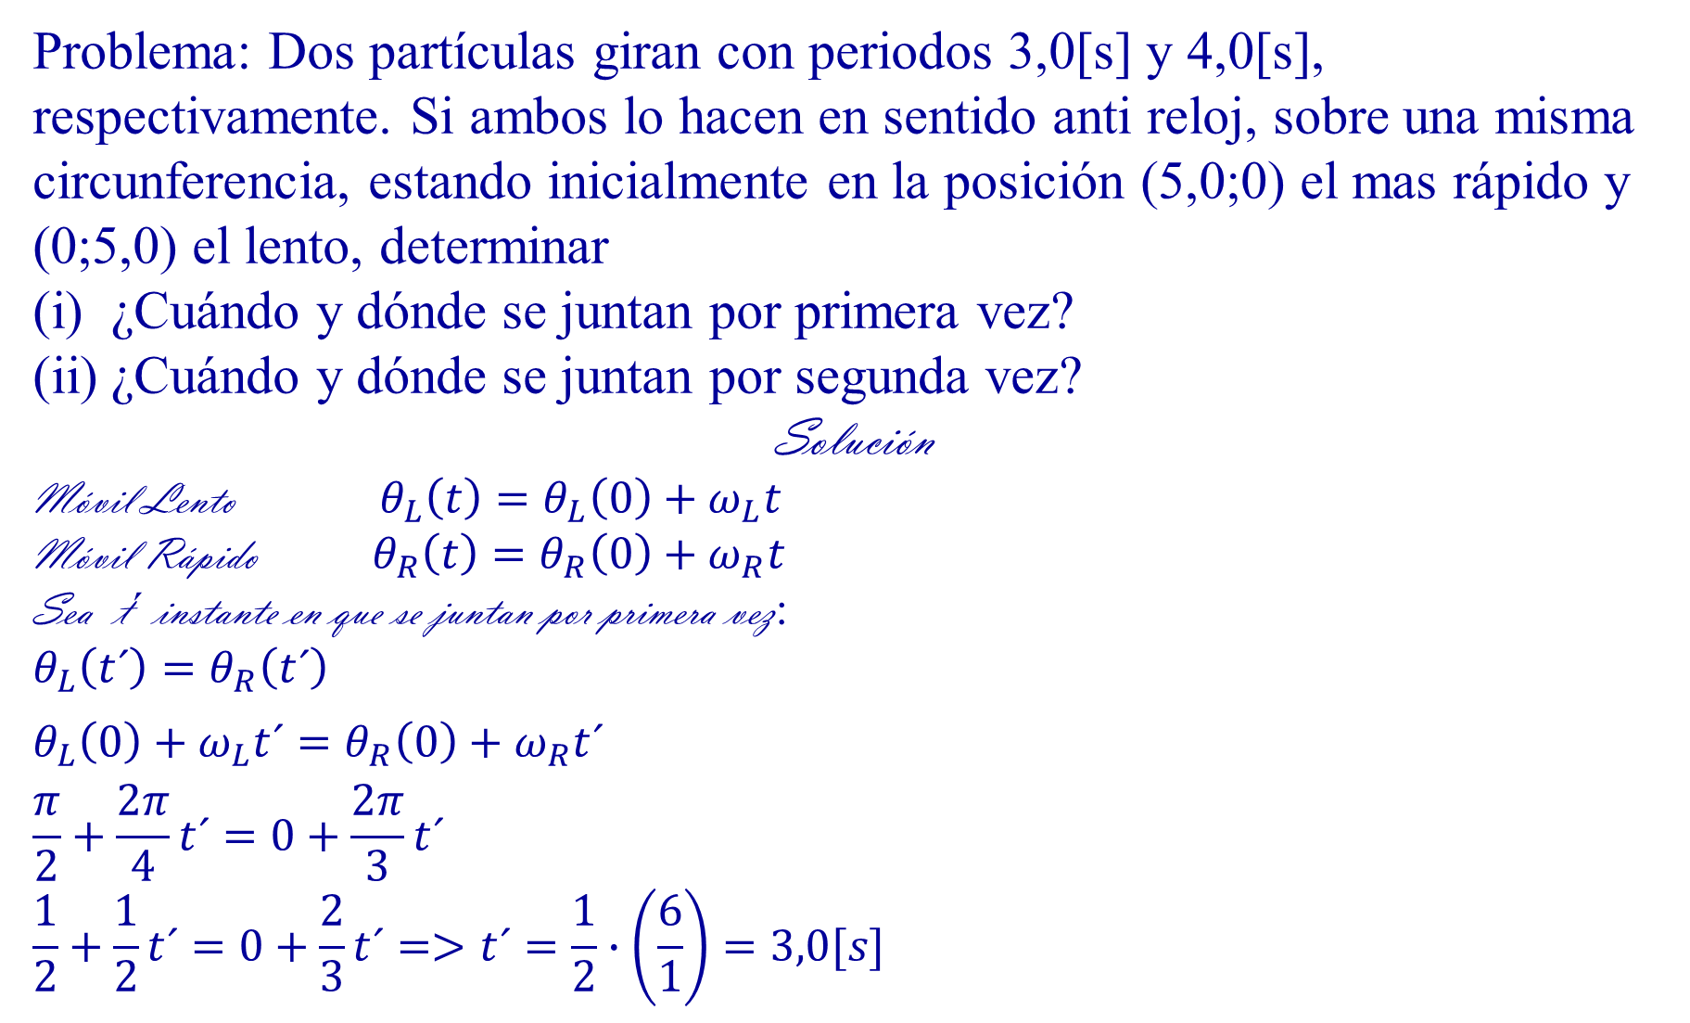
Problema: Dos partículas giran con periodos 3,0[s] y 4,0[s], respectivamente. Si ambos lo hacen en sentido anti reloj, sobre una misma circunferencia, estando inicialmente en la posición (5,0;0) el mas rápido y (0;5,0) el lento, determinar
¿Cuándo y dónde se juntan por primera vez?
¿Cuándo y dónde se juntan por segunda vez?
Solución
Móvil Lento $θ_{L}\left(t\right)=θ_{L}\left(0\right)+ω_{L}t$
Móvil Rápido $θ_{R}\left(t\right)=θ_{R}\left(0\right)+ω_{R}t$
Sea t´ instante en que se juntan por primera vez:
$$θ_{L}\left(t´\right)=θ_{R}\left(t´\right)$$
$$θ_{L}\left(0\right)+ω_{L}t´=θ_{R}\left(0\right)+ω_{R}t´$$
$$\frac{π}{2}+\frac{2π}{4}t´=0+\frac{2π}{3}t´$$
$$\frac{1}{2}+\frac{1}{2}t´=0+\frac{2}{3}t´=>t´=\frac{1}{2}∙\left(\frac{6}{1}\right)=3,0[s]$$
(i) ¿Cuándo se juntan por primera vez?
A los$t´=3,0[$s]
¿Dónde se juntan por primera vez?
En $θ_{L}\left(3\right)=2π+\frac{2π}{4}∙3$ , o bien, $θ_{L}\left(3\right)=0+\frac{2π}{3}∙3=2π$

Slide 6
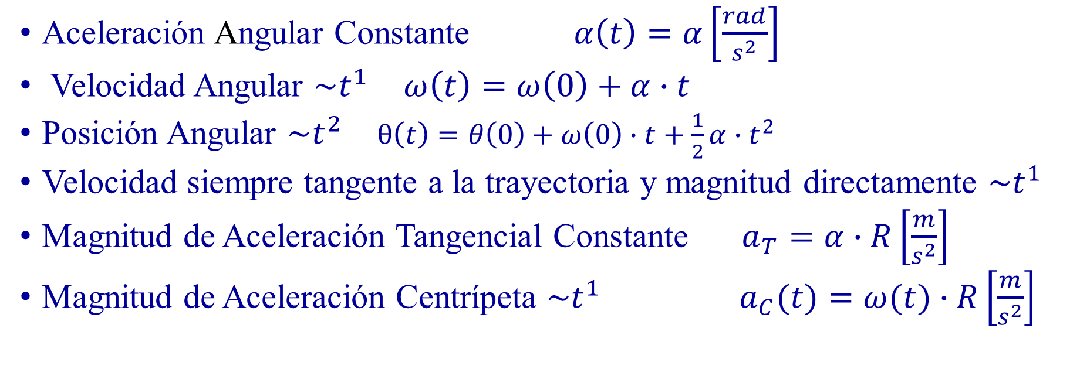
Movimiento Circular Uniformente Acelerado
Aceleración Angular Constante $α\left(t\right)=α\left[\frac{rad}{s^{2}}\right]$
Velocidad Angular $\sim t^{1}$ $ω\left(t\right)=ω\left(0\right)+α∙t$
Posición Angular $\sim t^{2}$ $θ\left(t\right)=θ\left(0\right)+ω\left(0\right)∙t+\frac{1}{2}α∙t^{2}$
Velocidad siempre tangente a la trayectoria y magnitud directamente $\sim t^{1}$
Magnitud de Aceleración Tangencial Constante $a_{T}=α∙R\left[\frac{m}{s^{2}}\right]$
Magnitud de Aceleración Centrípeta $\sim t^{1}$ $a_{C}(t)=ω(t)∙R\left[\frac{m}{s^{2}}\right]$

Slide 7




$$\vec{V}(t)$$
$$a_{T}$$
$$\vec{r}(t)$$
$$a_{C}(t)$$

Slide 8
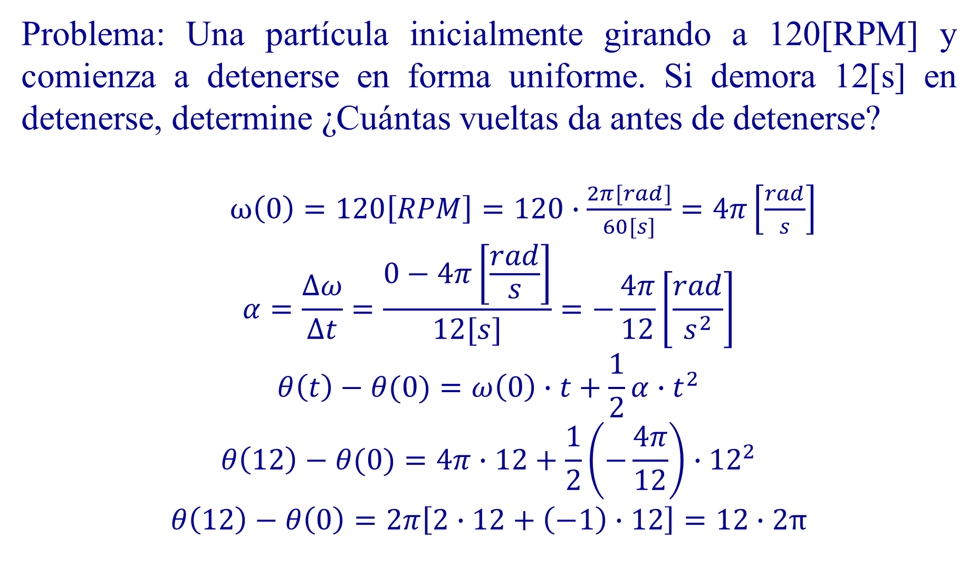
Problema: Una partícula inicialmente girando a 120[RPM] y comienza a detenerse en forma uniforme. Si demora 12[s] en detenerse, determine ¿Cuántas vueltas da antes de detenerse?
$ω\left(0\right)=120\left[RPM\right]=120∙\frac{2π[rad]}{60[s]}=4π\left[\frac{rad}{s}\right]$
$$α=\frac{∆ω}{∆t}=\frac{0−4π\left[\frac{rad}{s}\right]}{12[s]}=−\frac{4π}{12}\left[\frac{rad}{s^{2}}\right]$$
$$θ\left(t\right)−θ(0)=ω\left(0\right)∙t+\frac{1}{2}α∙t^{2}$$
$$θ\left(12\right)−θ(0)=4π∙12+\frac{1}{2}\left(−\frac{4π}{12}\right)∙{12}^{2}$$
$$θ\left(12\right)−θ\left(0\right)=2π\left[2∙12+\left(−1\right)∙12\right]=12∙2π$$

Slide 9
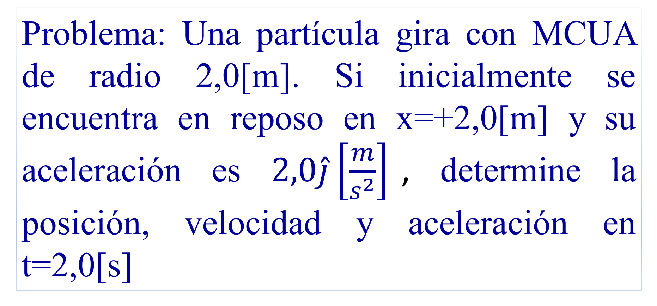
Problema: Una partícula gira con MCUA de radio 2,0[m]. Si inicialmente se encuentra en reposo en x=+2,0[m] y su aceleración es $2,0\hat{j}\left[\frac{m}{s^{2}}\right]$, determine la posición, velocidad y aceleración en t=2,0[s]

